Slide 1
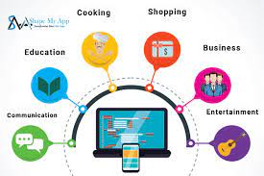
АКТ-ның даму перспективалары

Slide 2
Дәріс мазмұны
АКТ біздің өмірімізде
Когнитивті технологиялар және роботтандыру
Компьютер мен адам интерфейсінің жаңа технологиялары
Виртуалды әлем. Әлеуметтік медиа. Ақылды қала, бұлттық технологиялар
Бұлтты есептеу

Slide 3

1. АКТ біздің өмірімізде
Қазіргі уақытта қолында шағын ұялы телефоны, планшеті немесе дербес компьютері (ДК) бар кез келген адамның ақпарат әлеміне қол жеткізу мүмкіндігі бар.
Коммуникациялар жүйесі
АКТ-ның күші мен мүмкіндіктері интегралды желідегі әртүрлі бөліктерді біріктіру және коммуникациялар арқылы біріктіру болып табылады. Тіркелген телефон желілерін, тікелей көрінетін желілерге таратқыштарды, сымсыз желілерді, спутниктік және оптикалық талшықты кабельдерді қамтитын телекоммуникация желісі кең ауқымды жүйенің бөлігі болып табылады. Сол тізімге мыналар кіреді:
- интеллектуалды сенсорлық телекоммуникациялық желілер;
- заттардың интернеті, өзара әрекеттесу үшін орнатылған технологиялар;
- «ақылды» шаң – нейрочиптердің желілері;
- жоғары жылдамдықты мультимедиа;
- ақпараттық жүйелердің келесі буындары.

Slide 4
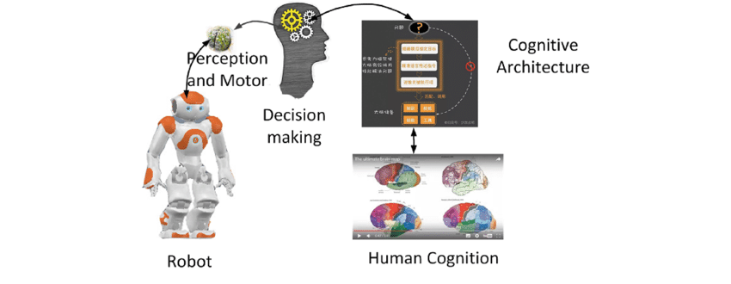
2.Когнитивті технологиялар және роботтандыру
«Cogito» сөзі латын тілінен аударғанда «білу» дегенді білдіреді. Яғни біздің білімімізбен «жұмыс істейтін» когнитивтік технологиялар: мидың жұмысынан кейін күйімізді қадағалайтын зейінімізді бағалау және адамды «түсінуге» тырысу.
Басқаша айтқанда, бұл адамдар мен жануарлардың оқу, оқыту, қарым-қатынас, ақпаратты өңдеу процестері туралы ақпаратқа негізделген мақсатқа жету әдістері мен алгоритмдері, неврология, өзін-өзі ұйымдастыру теориясы, компьютерлік ақпараттық технологиялар.

Slide 5
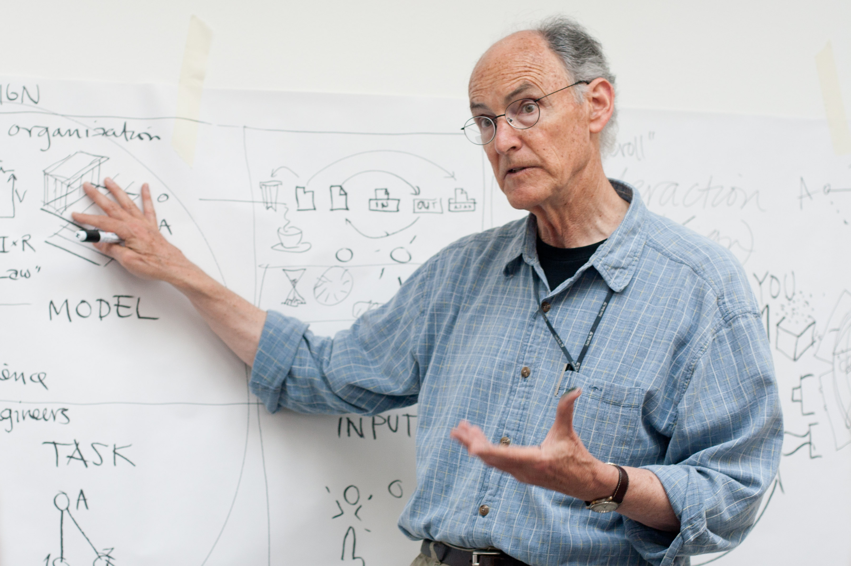
3. Компьютер мен адам интерфейсінің жаңа технологиялары
Технологиялардың дамуымен адам мен компьютердің өзара әрекеттесуін жақсарту үшін көбірек мүмкіндіктер пайда болады, бірақ адамның мүмкіндіктері шексіз емес екенін ұмытпау керек, бұл жоғарыда аталған процестерге қатысты. Билл Верпланк әзірлеген адам мен компьютердің өзара әрекеттесу моделіне сәйкес, пайдаланушының кез келген жүйемен әрекеттесуіне үш адам факторы әсер етеді:
• - ақпаратты қабылдау тиімділігі: жүйелік сигналдарды дұрыс қабылдаймыз ба;
• - ақпаратты өңдеу принципі: біз бұл сигналдарды дұрыс түсінеміз және өңдейміз бе
• - ақпаратты беру тиімділігі: нәтижелерді жүйеге дұрыс енгізіп жатырмыз ба.

Slide 6
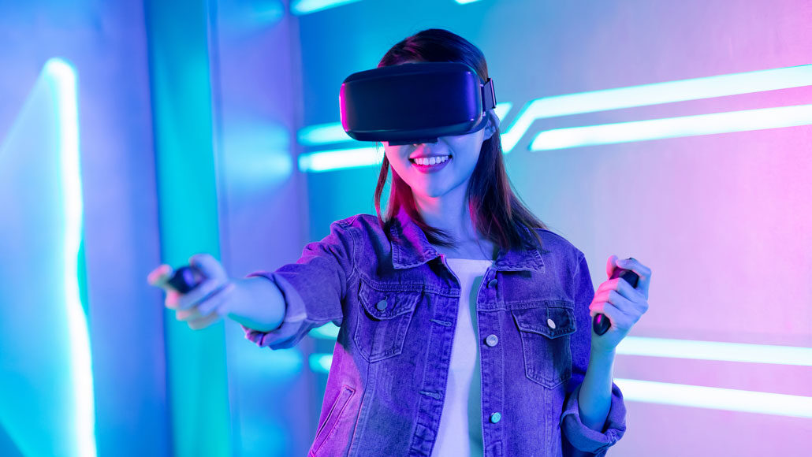
4. Виртуалды әлем. Әлеуметтік медиа. Ақылды қала, бұлттық технологиялар
Виртуалды әлем
Виртуалды әлем түсінігінің бірнеше анықтамалары бар. Профессор В.К.Мюллердің ағылшынша-орысша сөздігіне сәйкес «виртуалды» сөзі – нақты (номиналды емес), жарамды, тиімді, мүмкін дегенді білдіреді. Виртуалды әлемнің даму тенденцияларына қатысты әртүрлі пікірлер жиынтығы бар, мысалы:
• виртуалды шындыққа негізделген эксперименттік оқыту жүйелері;
• виртуалды аватарлар;
• өмірдің виртуалды жүйелері;
• тұлғаны сәйкестендірудің автоматтандырылған жүйелері;
• желі экономикасы және желідегі өмір.

Slide 7
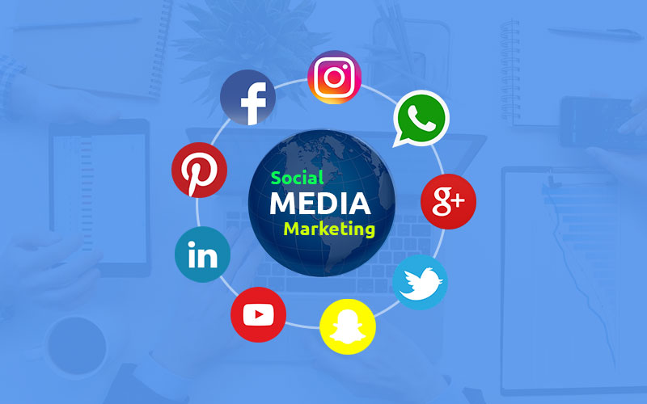
4. Виртуалды әлем. Әлеуметтік медиа. Ақылды қала, бұлттық технологиялар
Әлеуметтік медиа
Әлеуметтік медиа-бұл виртуалды қауымдастықтар мен желілер арқылы ақпаратты, идеяларды, мансаптық қызығушылықтарды және басқа да білдіру формаларын құруды немесе бөлісуді жеңілдететін интерактивті компьютерлік технологиялар.

Slide 8
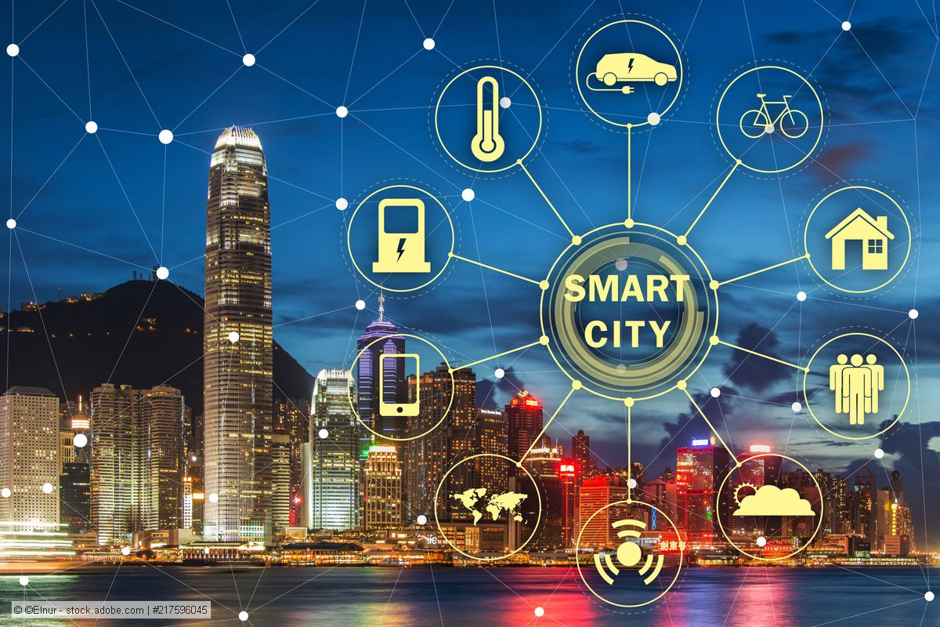
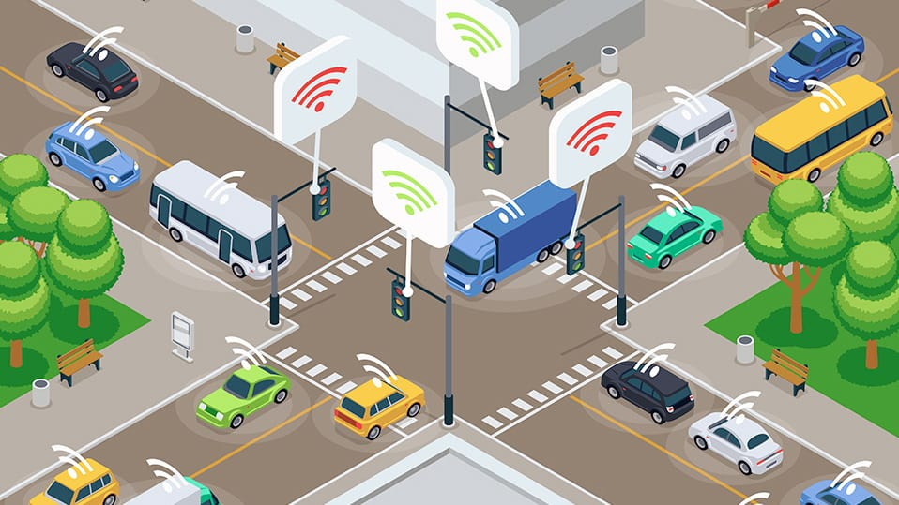
4. Виртуалды әлем. Әлеуметтік медиа. Ақылды қала, бұлттық технологиялар
Ақылды қала, ақылды өндіріс, ақылды көлік
Ақылды қала – бұл өзара әрекеттесетін жүйелердің жүйесі, осылайша қалалық жүйелерді үнемді және экологиялық таза пайдалануды қамтамасыз ететін инновациялық технологияларды пайдалану есебінен өмірдің заманауи сапасын қамтамасыз етеді. Басқаша айтқанда, бұл ақылды басқару, ақылды тұру, ақылды адамдар, ақылды орта, ақылды көлік, ақылды экономика, ақылды бизнес, ақылды ұтқырлық. Ақылды өндіріс кіріктірілген жүйелерден киберфизикалық жүйелерге (CPS) дейінгі технологиялық эволюциямен байланысты.

Slide 9
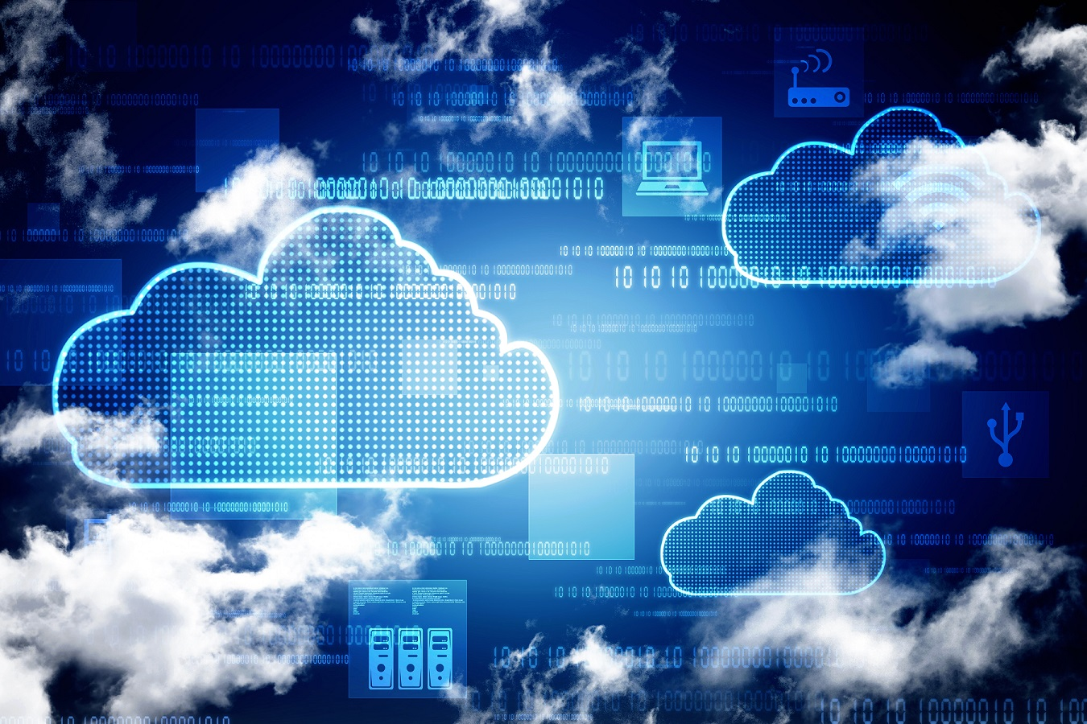
4. Виртуалды әлем. Әлеуметтік медиа. Ақылды қала, бұлттық технологиялар
Бұлтты технологиялар
Бұлтты технологиялар басқарудың ең аз күш-жігерімен немесе провайдердің өзара әрекеттесуімен жылдам қамтамасыз етілуі және шығарылуы мүмкін конфигурацияланатын есептеу ресурстарының (мысалы, серверлер, қолданбалар, желілер, сақтау және қызметтер) ортақ пулына әмбебап, ыңғайлы желіге қол жеткізу үлгісі болып табылады. Бұлтты есептеулердің ерекшелігі оның аппараттық платформаға және географиялық аймаққа қосылуында емес, масштабтау мүмкіндігінде. Бұл технология түріне мыналар кіреді:
- Мобильді технологиялар және мобильді қосымшалар;
- үлкен көлемдегі мәліметтерді өңдеу;
- Әлеуметтік желілерді дамыту және қоғам өмірінде АКТ-ны қолдану;
- Ақпараттық қауіпсіздік.

Slide 10
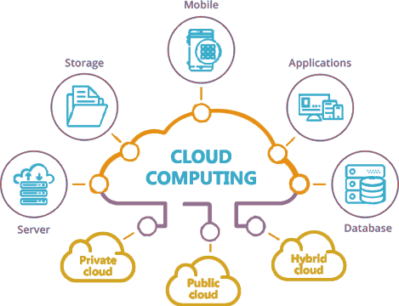
5. Бұлтты есептеу
Бұлтты есептеу
Бұлтты есептеулер – пайдаланушының тікелей белсенді басқаруынсыз компьютерлік жүйе ресурстарының, әсіресе деректерді сақтау (бұлтты сақтау) және есептеу қуатының сұраныс бойынша қолжетімділігі. Бұл термин әдетте Интернет арқылы көптеген пайдаланушыларға қолжетімді деректер орталықтарын сипаттау үшін қолданылады.
Бүгінгі күні басым болатын үлкен бұлттардың орталық серверлерден бірнеше орынға таратылатын функциялары бар. Егер пайдаланушымен байланыс салыстырмалы түрде жақын болса, ол шеткі сервер ретінде тағайындалуы мүмкін.

Slide 11
